Slide 1
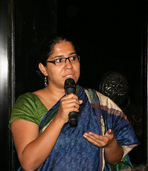
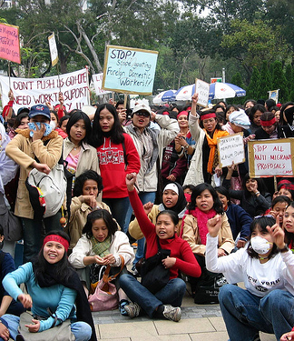
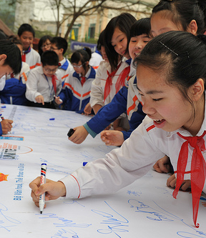
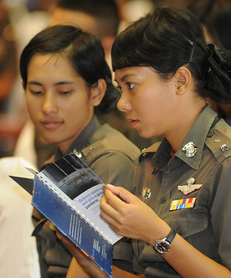
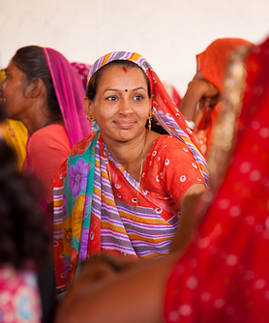
“Using Research Results for Social Norm Messaging: PVE Context”
7 December 2018
Presentation by: Aikokul Maksutova
Meghan McCormack

Slide 2
О чем говорит исследования?
Источники:
Гендер в восприятии общества: религиозные восприятия и убеждения (Структура ООН-Женщины Кыргызстан, 2017)
Социальная интеграция рабочих мигрантов из Центральной Азии в России (Диссертация Максутовой А., 2018)

Slide 3
Ключевые послания
Нет одного, двух или несколько путей, ведущих к религиозной радикализации. Cуществует некое взаимодействие социально-экономических, политических и культурных факторов, которые при определенных обстоятельствах способствуют религиозной радикализации среди женщин.
Нет определенной формулы религиозной радикализации, применимой для всех случаев проявления данного феномена. Но существуют факторы, которые в взаимодействии друг с другом благоприятствуют усилению процесса радикализации. Результат такого взаимодействия сильно зависит от контекста и может отличаться от человека к человеку.
Даже при наступлении таких ‘благоприятствующих’ факторов, процесс обычно инициируется неким событием-катализатором (потеря близкого, развод, политические события, начало войны или конфликта)

Slide 4
Ключевые послания
Благоприятствующими факторами обычно выступают:
Воспринимаемая социальная несправедливость, дискриминация на основе социальных или иных маркеров, социальная изоляция в сообществах
Идеологическая обработка (индоктринация) женщин радикализированными мужьями и родственниками
Экономические трудности, отсутствие перспектив на будущее, систематическое становление жертвами ксенофобии и мигрантофобии среди трудовых мигрантов – это благоприятствующие факторы, катализатором которых выступают такие условия как отсутствие (слабый) социальный контроль, наличие свободного времени, доступа к Интернет и учениям различных рел. течений.

Slide 5
Ключевые послания
Проявление «сигналов» радикализации не должно рассматриваться как «причина», но как «предпосылки»:
Радикальное самоисключение (отторжение) от друзей
Особо критическое отношение к «светкости» и политике
Оправдание идеологий ИГИЛ или других радикальных группировок
Попытка обратить других в свою религию или насаждение другим своего религиозного мировоззрения
Распространение подстрекательских политических идей в социальных сетях
Ношение более строгого религиозного наряда
Гомофобные высказывания

Slide 6
Ключевые послания
Женщины Кыргызстана – жертва и участники насильственного экстремизма
Традиционно подчиненный и зависимый статус женщин делает их уязвимыми по отношению к психологическому, социальному, моральному и экономическому давлению со стороны мужчин-членов семьи.
Слабое религиозное образование, недостаточная осведомленность о реальных событиях в Сирии и Ираке, слабые способности критического мышления + сильная зависимость от мужчин делают их неспособными противостоять мужскому давлению
Радикализованные женщины распространяют радикальные идеологии из убеждения, пропагандируют радикальные идеи, выступают в качестве социальных сетевиков и организаторов.

